Slide 1
Массивы
Массив – набор пронумерованных однотипных данных, имеющих общее имя. Размещение элементов массива в памяти выполняется в последовательных (смежных) ячейках. Имя массива хранит адрес первого элемента массива. Количество элементов в массиве определяет размер массива и является константным выражением.
Объявление одномерного массива:
тип имя_массива[размерность];
Пример:
int array[10]; /*массив из 10 элементов целого типа*/
Обращение к элементам массива производится по имени массива и индексу элемента:
array[0], array[1], array[2], …, array[9]
Индекс последнего элемента на 1 меньше размерности массива.

Slide 2
Массивы
Объявление массива с одновременной инициализацией
тип имя_массива[размерность]={знач0,знач1,...,значN-1};
Пример:
int array[10]={2, 4, 6, 8, 10, 12, 14, 16, 18, 20};
int b[10]={2, 4, 6, 8, 10};
Получим массив с {2, 4, 6, 8, 10, 0, 0, 0, 0, 0}, т.е. недостающие элементы обнуляются.
Объявление массива без указания размерности с одновременной инициализацией значений – в этом случае размерность определяется количеством значений, указанных в списке инициализации:
тип имя_массива[]={знач0,знач1,...,значN-1};
int array[ ]={1, 3, 5, 7, 9}; /*массив из 5 элементов целого типа*/

Slide 3
Массивы
Значения элементов массива кроме инициализации при объявлении массива можно вводить с клавиатуры или задавать с помощью функции, вырабатывающей случайные числа.
Для получения случайных чисел служит функция rand( ), которая возвращает случайное число из диапазона от 0 до значения константы RAND_MAX (как правило, эта константа равна 32767).
Функция rand( ) (как и константа RAND_MAX) описана в файле stdlib.h:

Slide 4
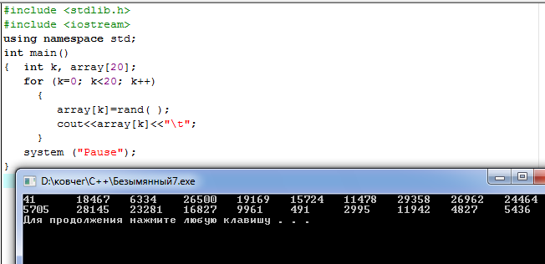
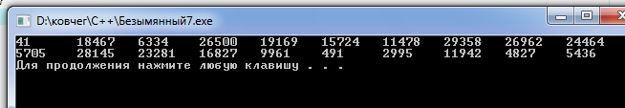
Массивы

Slide 5
Массивы
В приведенном примере функция rand() будет постоянно возвращать одну и ту же последовательность случайных чисел.
В реальных программах желательно получать разные последовательности случайных чисел. Для этого необходимо использовать функцию srand(), которая инициализирует последовательность случайных чисел для функции rand(). Функцию srand() достаточно вызвать только один раз в начале программы, для ее работы необходимо подключить еще одну библиотеку time.h:
#include <time.h>
int main()
{ srand((unsigned)time(NULL));
…
}

Slide 6
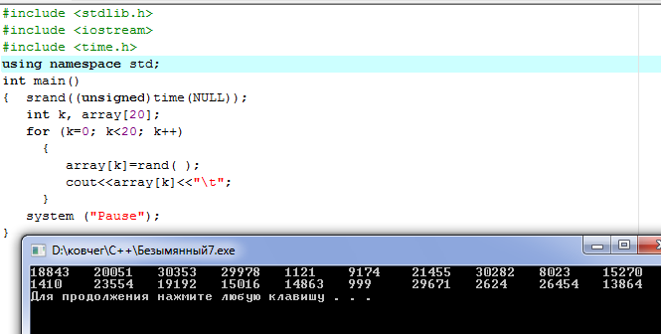
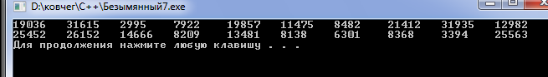
Массивы

Slide 7
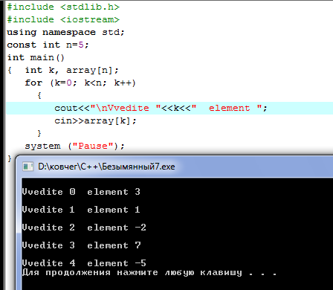
Массивы

Slide 8
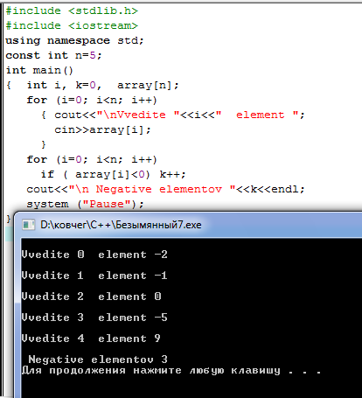

Slide 9
Массивы
Объявление многомерного массива:
тип имя_массива[размерностьN1]...[размерностьNM];
int array[3][5];
/*двумерный массив из 15 элементов целого типа, состоящий из трех строк по пять столбцов*/
Объявление многомерного массива с одновременной инициализацией:
тип имя_массива[размерностьN]...[размерностьM]={ {значение0, значение1, ..., значениеM-1},
...
{значениеN0, значениеN1, ..., значениеNM-1}};
int array[3][5]={ {1, 2, 3, 4, 5},
{3, 5, 2, 7, 1},
{-3, 7, 4, 1, 0}};

Slide 10
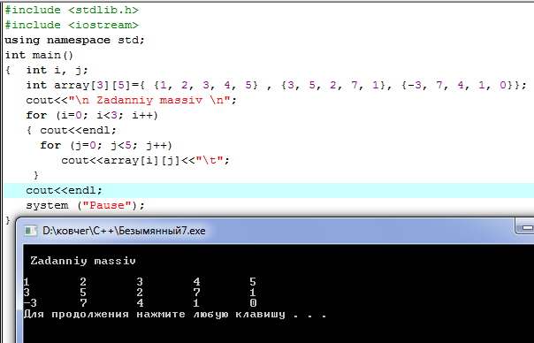

Slide 11
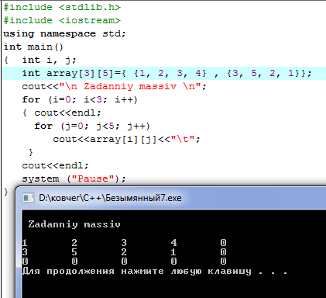
В списке инициализации задано меньше значений.
Элементы обнуляются

Slide 12
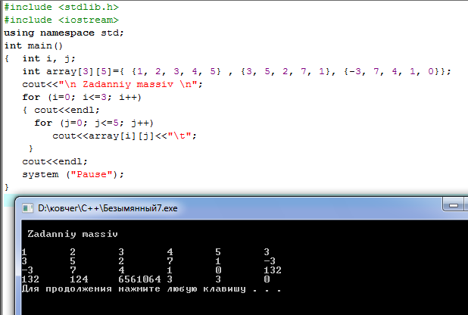
В DevCpp при попытке обратиться к несуществующим элементам массива программа работает, но выводит «мусор».
Лишний столбец
Лишняя строка

Slide 13
Массивы
В некоторых случаях при выходе за диапазон значений массива, компилятор аварийно завершает программу.
Отсутствие контроля индексов налагает на программиста большую ответственность. Программист обязан самостоятельно следить за границами размерностей массива, не допускать выход за пределы границ массива, помнить, что индексация начинается с 0 и на 1 меньше указанной при объявлении размерности.

Slide 14
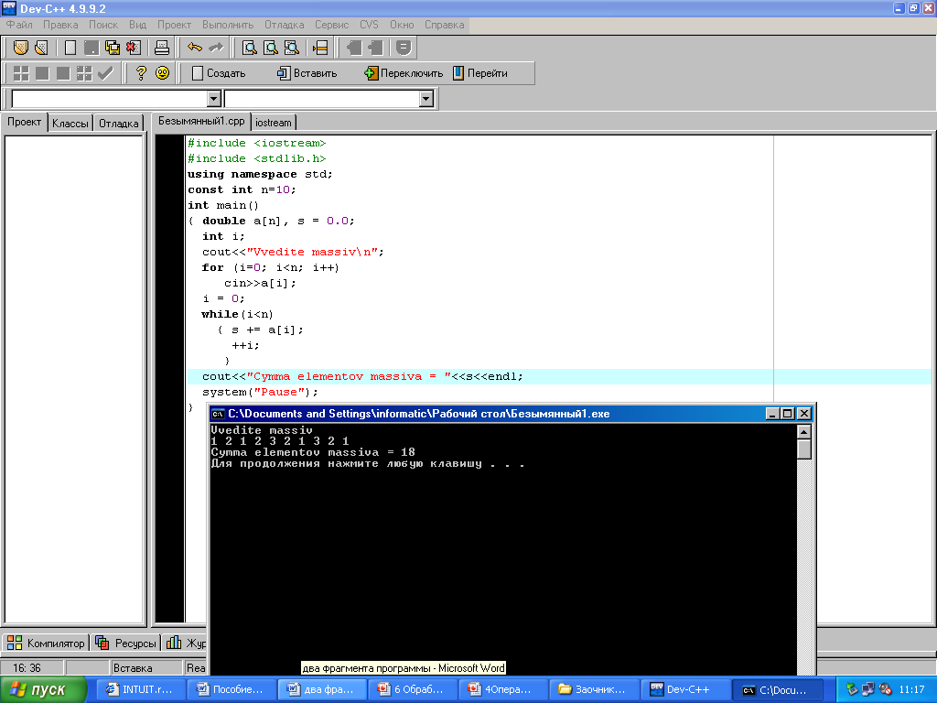
Массивы
#include <iostream>
#include <stdlib.h>
using namespace std;
const int n=10;
int main()
{ double a[n], s = 0.0;
int i;
cout<<"Vvedite massiv\n";
for (i=0; i<n; i++)
cin>>a[i];
i = 0;
while(i<n) {
s += a[i];
++i; }
cout<<"Cymma elementov massiv\n"<<s;
system("Pause");
}

Slide 15
Массивы
#include <stdio.h>
#include <stdlib.h>
int main()
{ int arr[10]={1,23,4,7,18,0,1,9,4,7}; //Объявление и инициализация массива
int i, j, tmp;
printf ("\n Не отсортированный массив: ");
for (i=0; i<10; i++) //Цикл вывода неотсортированного массива
printf (" %d", arr[i]);
printf ("\n");
for (i=0; i<9; i++)
for (j=0; j<8; j++)
if (arr[j] > arr[j+1]) //Сортировка
    { tmp=arr[j]; /*Переменная для промежуточного хранения элемента массива*/
    arr[j]=arr[j+1];
    arr[j+1]=tmp; };
printf ("\n Отсортированный массив: ");
for (i=0; i<10; i++) //Цикл вывода отсортированного массива
printf (" %d", arr[i]);
printf ("\n");
system("Pause");
}

Slide 16
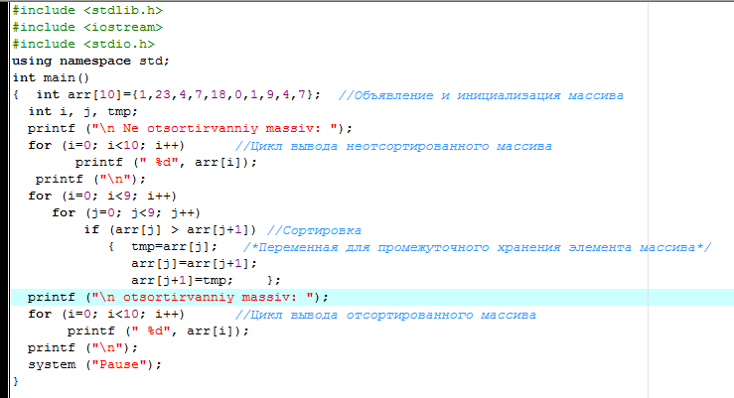
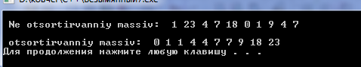
Сортировка массива

Slide 17
Указатели
Указателем называется компонент заданного типа, являющийся ссылкой на некоторую область памяти. Определение указателя имеет следующий вид:
тип *p1, *p2;
Тип указателей определяется типом данных на которые они указывают.
Переменные p1 и p2 служат ссылками на объекты указанного типа. Этот тип называется базовым типом переменных-указателей.
Примеры определений указателей:
    int *pi, *qi; /* указатели на целые переменные*/
    char *c; /* указатель на символьную переменную*/
    Указатели используются при создании и обработке динамических объектов. Динамические объекты, в отличие от заранее определяемых (статических), создаются динамически и явно в процессе выполнения программы.

Slide 18
Связь между указателями и массивами
В Си массивы и указатели взаимосвязаны.
Имя массива является указателем-константой, значением которого служит адрес первого элемента массива (с индексом 0). Таким образом, доступ к первому элементу массива может быть осуществлен так:
имя_массива[0] или *имя_массива
Имя каждого массива может рассматриваться как указатель на первый элемент массива.
Имя массива по определению имеет атрибут const, поэтому не может быть изменен, к нему не может быть применена операция инкремент. В общем случае доступ к заданному элементу массива можно осуществить двумя способами:
имя_массива[номер элемента]
или
*(имя_массива+номер элемента)

Slide 19
Связь между указателями и массивами
Элемент массива a[i] есть элемент массива, на который указывает значение a+i, т.е. *(a+i), где значение а является адресом первого элемента массива – a[0].
Выражение a+i является примером арифметических действий с указателями – целое значение i складывается со значением указателя, адресом первого элемента массива а. Значение этого выражения есть а плюс объем памяти, занимаемый i элементами массива a.
Предположим, что x – двумерный массив. Тогда ссылка на подмассив x[i] является ссылкой на i-ю строку массива x. x[i] дает адрес первого элемента этой строки, т.е. *(x+i).
Элементы каждой строки занимают непрерывную область памяти, так как массивы хранятся записанными по строкам.

Slide 20
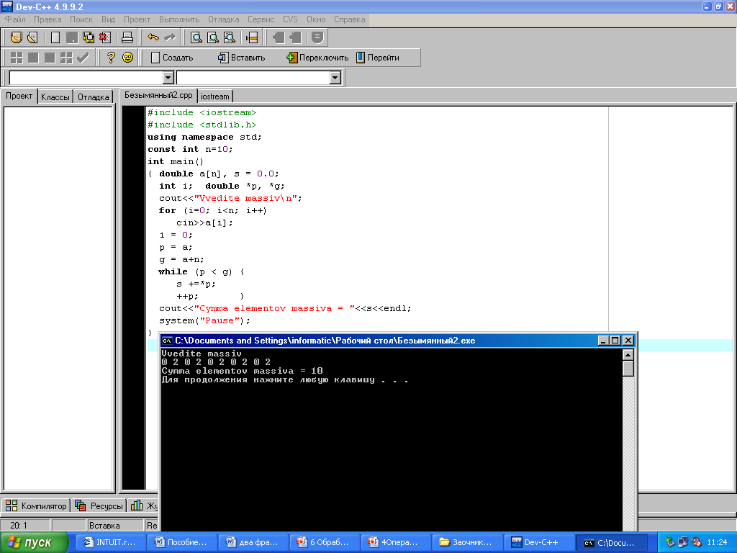
Массивы
#include <iostream>
#include <stdlib.h>
using namespace std;
const int n=10;
int main()
{ double a[n], s = 0.0;
int i; double *p, *g;
cout<<"Vvedite massiv\n";
for (i=0; i<n; i++)
cin>>a[i];
i = 0;
p = a;
g = a+n;
while (p < g) {
s +=*p;
++p; }
cout<<"Cymma elementov massiva = "<<s<<endl;
system("Pause");
}

Slide 21
Массивы
Динамическое размещение массивов осуществляется с помощью библиотечных функций: calloc() и malloc().
Для этого необходимо описать указатель и присваивать ему значение при помощи функции calloc. Одномерный массив a[10] из элементов типа float можно создать следующим образом
  #include <stdio.h>
  float *a;
  a=(float*)(calloc(10,sizeof(float));
Следует только помнить, что ненужную для дальнейшего выполнения программы память следует освобождать при помощи функции free.
Для определения необходимого объема памяти используется функция sizeof:
    sizeof (выражение)
    sizeof (тип)

Slide 22
Массивы
Для создания двумерного массива необходимо распределить память для массива указателей на одномерные массивы, а затем распределять память для одномерных массивов.
Пусть, например, требуется создать массив a[n][m]:
#include
int main ()
{ double **a; int n, m, i;
printf("Vvedite razmernosti massiva \n“);
scanf("%d%d",&n,&m);
a=(double **)calloc(m,sizeof(double *));
for (i=0; i<m; i++)
a[i]=(double *)calloc(n,sizeof(double));
. . . . . . . . . . . . /* --------- освобождение памяти ----------*/
for (i=0; i<m; i++)
free (a[i]);
free (a);
}

Slide 23
Указатели на многомерные массивы
Вспомним, что указатели на многомерные массивы в языке СИ – это массивы элементами которых являются массивы. При объявлении таких массивов в памяти компьютера создается несколько различных объектов.
Например при выполнении объявления двумерного массива int Mass[4][3] в памяти выделяется участок для хранения значения переменной Mass, которая является указателем на массив из четырех указателей.
Выделение памяти показано на следующем слайде:

Slide 24
Распределение памяти для двумерного массива
переменная Mass - которая является указателем на массив из четырех указателей
arr
â
arr[0] | à | arr[0][0] | arr[0][1] | arr[0][2]
arr[1] | à | arr[1][0] | arr[1][1] | arr[1][2]
arr[2] | à | arr[2][0] | arr[2][1] | arr[2][2]
arr[3] | à | arr[3][0] | arr[3][1] | arr[3][2]
каждый из четырех указателей содержит адрес массива из трех элементов типа int

Slide 25
Строковые константы
Строковая константа представляется последовательностью символов кода ASCII, заключённой в кавычки: " ".
Строковая константа имеет тип char[].
Примеры:
    "This is character string"
    "Это строковая константа"
    "A"
    "1234567890«
    "0«
    "$"
В конце каждой строки компилятор помещает нулевой символ '\0', отмечающий конец данной строки.

Slide 26
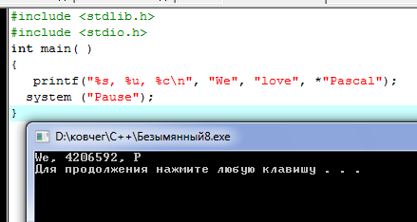
Строковые константы
Строковые константы размещаются в статической памяти. Вся фраза в кавычках является указателем на место в памяти, где записана строка.
Итак, формат %s выводит строку We. Формат %u выводит целое без знака. Так как "love" является указателем, то выдается его значение, являющееся адресом первого символа строки. Наконец, *"Pascal" должно выдать значение, на которое ссылается адрес, т.е. первый символ строки "Pascal".

Slide 27
Строка
В языке C++ нет специально определенного строкового типа данных, строка в памяти компьютера представляется в виде одномерного массива типа char, заканчивающегося нуль-символом '\0' – признак конца строки.
На длину массива символов в Си/С++ нет ограничений, можно объявлять массив произвольной длины:
char st[1000];
Как и числовые массивы, строка может быть инициализирована при объявлении:
char st[10]={‘P’,‘r’,‘o’,‘b’,‘a’,‘\0’};
/*Последним в списке перечисляется нуль-символ*/;
char st[10]="Proba";
/*Строка может хранить 9символов, реальная же длина строки 6 символов*/;
char st[ ]="Proba"; /*Объявлена строка из 6 символов*/;

Slide 28
Строка
Строки обрабатываются в цикле посимвольным перебором, начиная с нулевого символа st[0] до конца строки.
Значения строковых переменных можно задавать с помощью стандартной функции scanf, используя спецификатор формата %s.
Для ввода строк не рекомендуется использовать потоковый ввод, так как с помощью cin в строку будут введены символы до пробела.
Для работы со строками удобно применять функции библиотеки stdio.h:
для ввода строки – puts(st),
для вывода – gets(st).

Slide 29
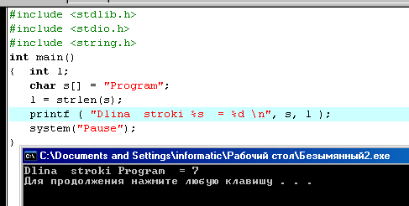
Строка
В Си есть библиотека string.h, представляющая набор функций для работы со строками:
strlen(st) – возвращает количество символов в строке без учета нуль-символа.
#include <stdio.h>
#include <string.h>
int main()
{ int l;
char s[] = "Program";
l = strlen(s);
printf ( “Dlina stroki %s = %d”, s, l );
}

Slide 30
Строка
strcat(st1, st2) – добавляет к содержимому целевой строки st1 содержимое строки-источника st2. Предполагается, что целевая строка может вместить содержимое объединенной строки, иначе последние символы строки st2. будут отброшены.
strncat(st1, st2, n) – добавляет к содержимому целевой строки st1 указанное количество n символов из строки-источника st2, при этом не проверяется достаточна ли длина строки st1.
strcmp(st1, st2) – сравнивает строки stl и st2. Возвращает в качестве результата сравнения целую величину:
< 0 когда st1 меньше, чем st2;
= 0 когда st1 равна st2;
> 0 когда stl больше, чем st2.

Slide 31
Строка
stricmp(st1, st2) – сравнивает строки st1 и st2, не делая различия между символами в нижнем и верхнем регистре.
strncmp(st1, st2, n) – сравнивает первые n символов строк st1 и st2.
strlwr (st) – преобразует символы верхнего регистра в символы нижнего регистра в строке st. Другие символы не затрагиваются.
strupr(st) – преобразует символы нижнего регистра в символы верхнего регистра в строке st. Другие символы не затрагиваются.
strchr(st, c) – находит первое вхождение символа с в строке st. Функция возвращает указатель на символ в строке st, который соответствует заданному образцу с. Если символа с в строке нет, функция возвращает 0.

Slide 32
Строка
strspn(st1, st2) – возвращает число символов от начала строки st1, совпадающих с любым символом из шаблона st2.
strcspn(st1, st2) – просматривает строку st1 и выдает длину подстроки, отсчитываемой с начала строки, символы которой полностью отсутствуют в строке st2.
strpbrk(st1, st2) – ищет в строке st1 первое вхождение любого символа из образца st2. Если в строке st1 символов из образца нет, функция возвращает 0.
strstr(str, substr) – ищет в строке str первое вхождение подстроки substr. Функция возвращает указатель на первый символ найденной в строке str подстроки substr. Если строка substr не обнаружена в строке str, функция возвращает 0.

Slide 33
Строка
strtok(st, simbols) – разбивает строку st на лексемы, согласно символам-ограничителям, заданным в строке simbols. В строку st помещается '\0' вместо разделителя. Функция strtok запоминает значение указателя, следующего за последней выделенной группой, и с него начинает работу при следующем вызове. Поэтому во всех вызовах, кроме первого, в качестве st надо использовать NULL. По исчерпании всех лексем в строке st возвращается NULL.

Slide 34
Строка
#include <stdio.h>
#include <string.h>
void main()
{ char str[] = "Program* (Cu + Java)";
char tkn[] = " +*()";
char *ptr;
printf("%s\n", str);
ptr = strtok(str, tkn); // Первый вызов функции strtok
printf("%s\n", ptr);
while (ptr!=NULL)
{ // Первый аргумент должен быть равен нулю
if ((ptr = strtok(NULL, tkn)) != 0)
printf ("%s\n", ptr); }
printf("\n");
}

Slide 35
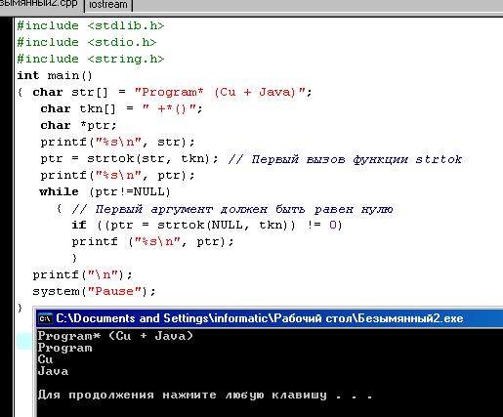
Строка

